Slide 1
SuperPoint: Self-Supervised Interest Point Detection and Description
Daniel DeTone
Magic Leap
Sunnyvale, CA
Tomasz Malisiewicz
Magic Leap
Sunnyvale, CA
Andrew Rabinovich
Magic Leap
Sunnyvale, CA

Slide 2
Content
Overview
Synthetic Pre-Training
Homographic Adaptation
SuperPoint Architecture
Experiments
Conclusion && Future Work

Slide 3
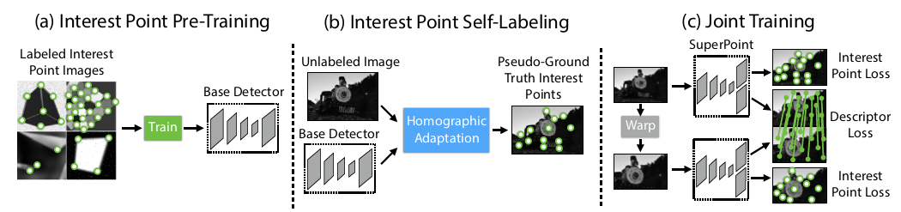
Overview
与传统的基于 patch 的网络不同，本文提出了一种基于 full-sized的图像的自监督全卷积网络模型（可以计算像素级别的特征点的位置）
为了生成 pseudo-ground truth 关键点，首先在几百万张合成数据集 Synthetic Shapes （由一些简单的几何形状及其关键点组成）中训练了一个全卷积神经网络，这个训练好的检测器称为 MagicPoint
MagicPoint 与经典的特征点检测器在不同的数据集上的表现相比，遗漏了一些关键点（当改变视角时）
为了弥补上述的问题，本文提出了一个 multi-scale, multi-transform 技术——Homographic Adaptation(HA)
结合 HA 和 MagicPoint 来提高检测器的表现并生成 pseudo-ground truth 关键点，得到易于可复现的和抗干扰强的检测器——SuperPoint
将SuperPoint与 Descriptor 子网络结合，以通过描述子得到更鲁棒和可重复的关键点检测器

Slide 4
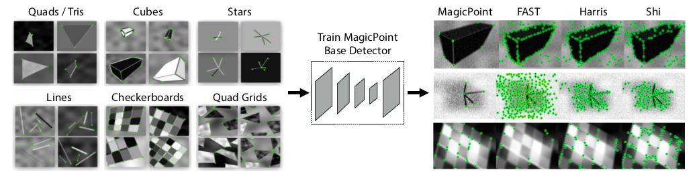
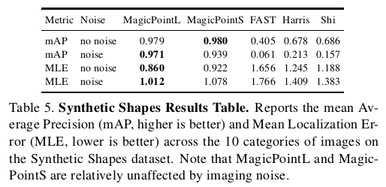
Synthetic Pre-Training
Synthetic Shapes：合成形状是由简单的2D图形（四边形、三角形、线、椭圆）组成的，定义的关键点位置为Y结、L结、T结、小椭圆的中心和线段分割处
对合成的图形进行 Homographic warp 来进行数据增强（data augment）
使用 SuperPoint Architecture 中 dector 的部分在合成数据集 Synthetic Shapes 上训练得到模型MagicPoint（迭代训练 20,0000 次）
MagicPoint 在这个Synthetic Shapes上的效果比传统方法好很多，抗噪声性能很好
MagicPoint 在 real images 中表现出色，尤其当图像中有 corner-like 类的物体，但是当改变 viewpoint 时效果不如传统方法（文中没有数据支持）

Slide 5
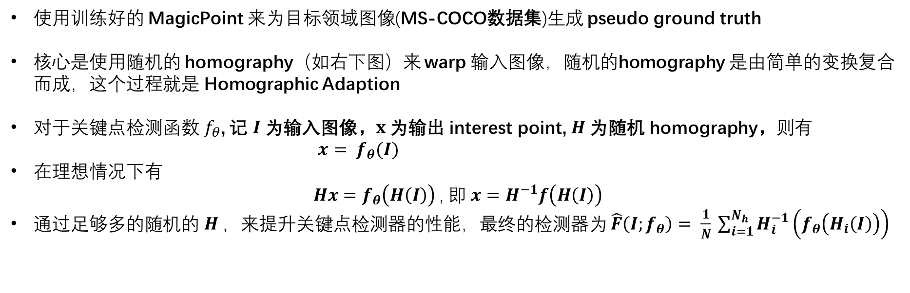
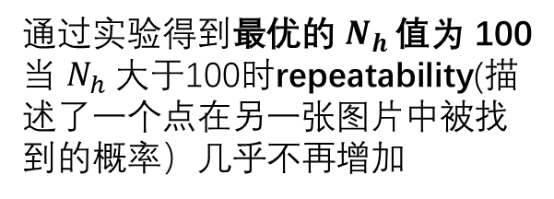
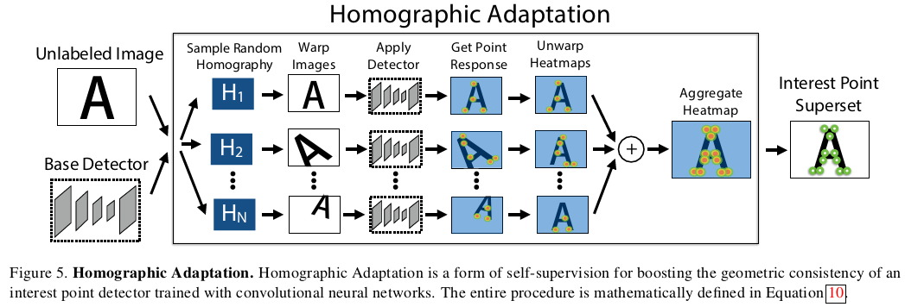
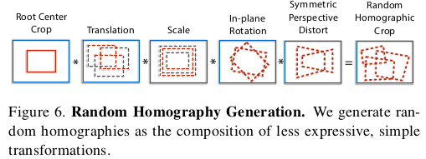
Homographic Adaptation
使用训练好的 MagicPoint 来为目标领域图像(MS-COCO数据集)生成 pseudo ground truth
核心是使用随机的 homography（如右下图）来 warp 输入图像，随机的homography 是由简单的变换复合而成，这个过程就是 Homographic Adaption
对于关键点检测函数 , 记 为输入图像， 为输出 interest point, 为随机 homography，则有
在理想情况下有
, 即
通过足够多的随机的 ，来提升关键点检测器的性能，最终的检测器为
通过实验得到最优的 值为 100
当 大于100时repeatability(描述了一个点在另一张图片中被找到的概率）几乎不再增加

Slide 6
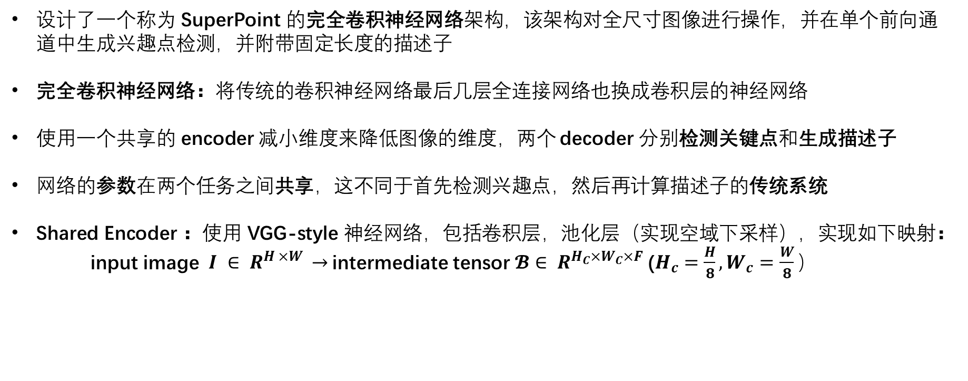
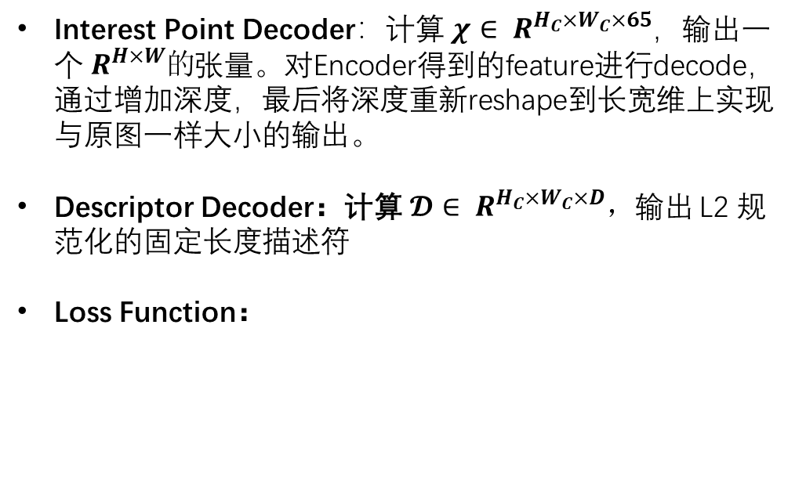
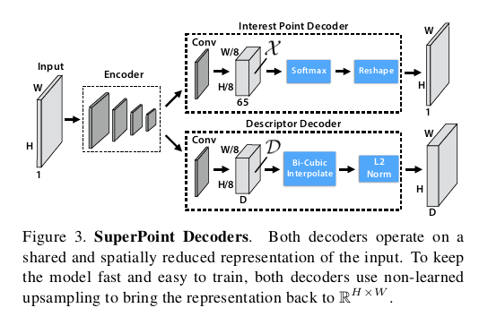

SuperPoint Architecture
设计了一个称为 SuperPoint 的完全卷积神经网络架构，该架构对全尺寸图像进行操作，并在单个前向通道中生成兴趣点检测，并附带固定长度的描述子
完全卷积神经网络：将传统的卷积神经网络最后几层全连接网络也换成卷积层的神经网络
使用一个共享的 encoder 减小维度来降低图像的维度，两个 decoder 分别检测关键点和生成描述子
网络的参数在两个任务之间共享，这不同于首先检测兴趣点，然后再计算描述子的传统系统
Shared Encoder ：使用 VGG-style 神经网络，包括卷积层，池化层（实现空域下采样），实现如下映射：
input image intermediate tensor (
Interest Point Decoder：计算 ，输出一个张量。对Encoder得到的feature进行decode，通过增加深度，最后将深度重新reshape到长宽维上实现与原图一样大小的输出。
Descriptor Decoder：计算输出 L2 规范化的固定长度描述符
Loss Function：

Slide 7
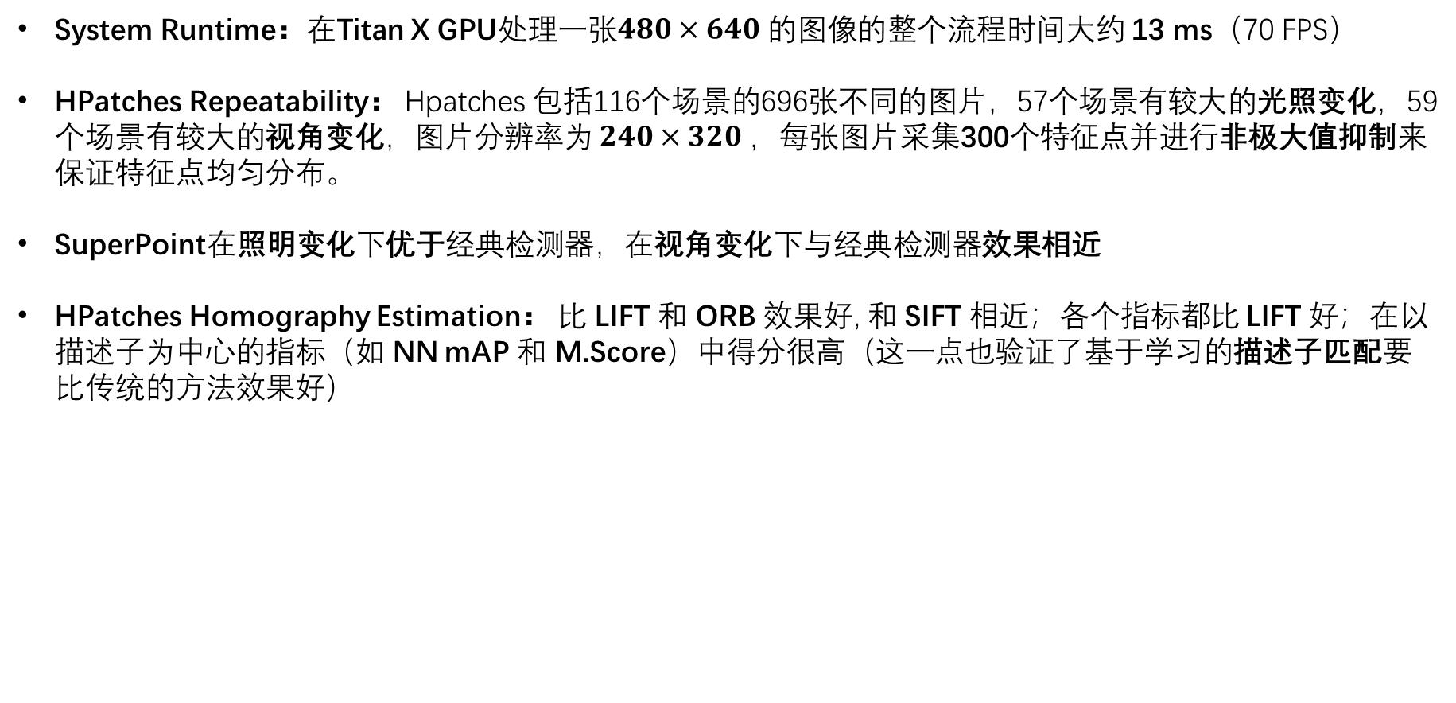
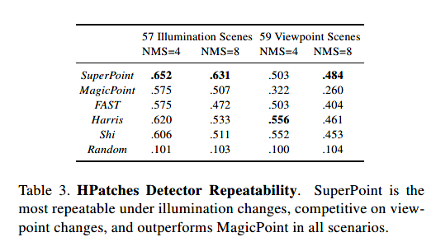
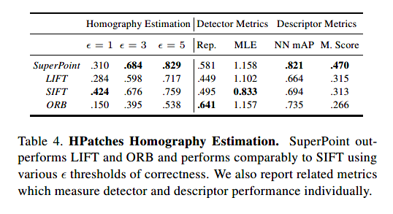
Experiments
System Runtime：在Titan X GPU处理一张 的图像的整个流程时间大约 13 ms（70 FPS）
HPatches Repeatability： Hpatches 包括116个场景的696张不同的图片，57个场景有较大的光照变化，59个场景有较大的视角变化，图片分辨率为 ，每张图片采集300个特征点并进行非极大值抑制来保证特征点均匀分布。
SuperPoint在照明变化下优于经典检测器，在视角变化下与经典检测器效果相近
HPatches Homography Estimation： 比 LIFT 和 ORB 效果好, 和 SIFT 相近；各个指标都比 LIFT 好；在以描述子为中心的指标（如 NN mAP 和 M.Score）中得分很高（这一点也验证了基于学习的描述子匹配要比传统的方法效果好）

Slide 8
Conclusion && Future Work
Conclusion
将合成数据集的知识迁移到真实图像上是可能的
稀疏的关键点检测和描述可以由简单高效的卷积神经网络来解决
整个系统在计算机视觉匹配任务上表现很好
Future Work
研究 Homographic Adaptation 是否能提高一些语义分割和目标检测模型的表现
关键点检测和特征描述生成是如何相辅相成的

